Slide 1
20.Flagment1

Slide 2
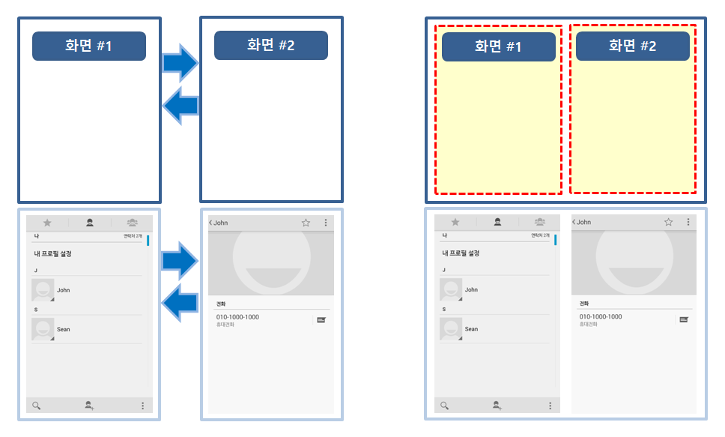
프래그먼트
한 화면에 여러 부분화면을 넣는 방식
- 태블릿과 같이 큰 화면에서는 한 화면에 여러 부분화면을 넣는 것이 효율적임

Slide 3
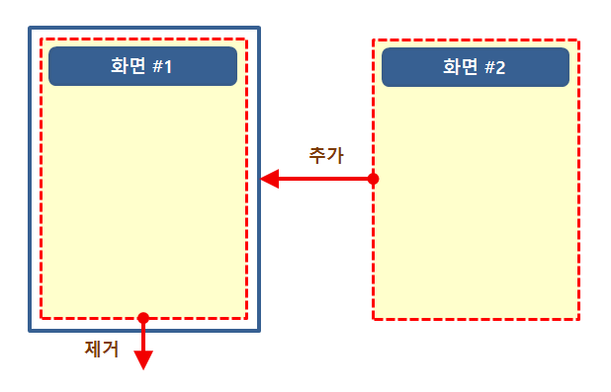
프래그먼트
프래그먼트를 이용해 화면 전환하기
- 하나의 액티비티에 하나의 프래그먼트를 전체 화면으로 보여주면 시스템과 관계없이 전체 화면을
전환하는 효과를 만들 수 있음

Slide 4
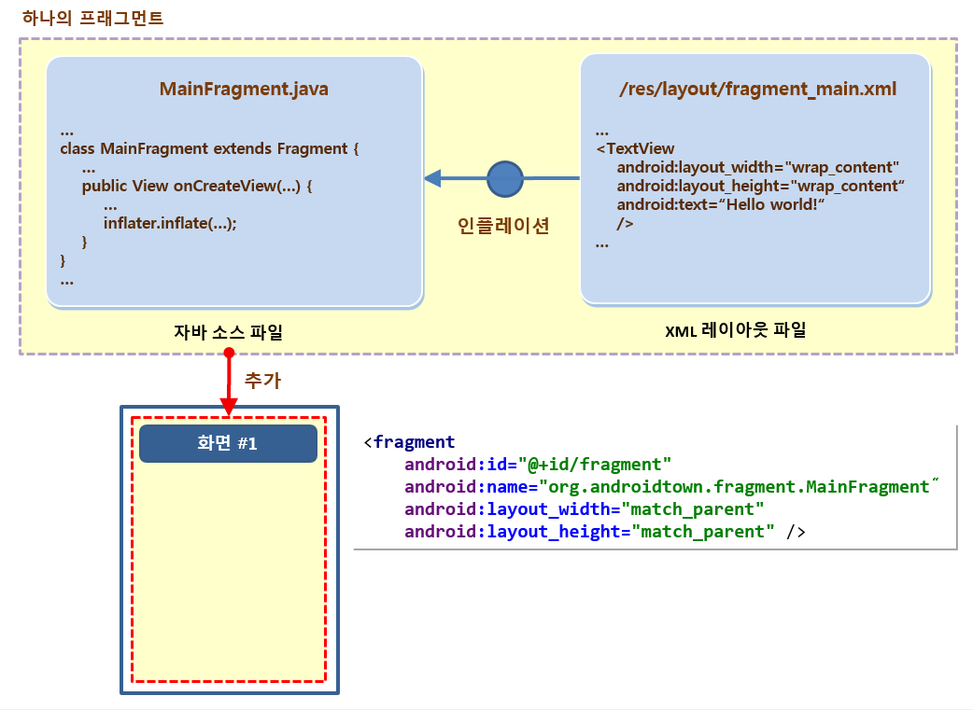
프래그먼트
프래그먼트를 화면에 추가하기
- 프래그먼트는 액티비티 위에 올라가야 프래그먼트로 동작함
- 인플레이션을 위한 별도의 콜백 메소드를 제공함

Slide 5
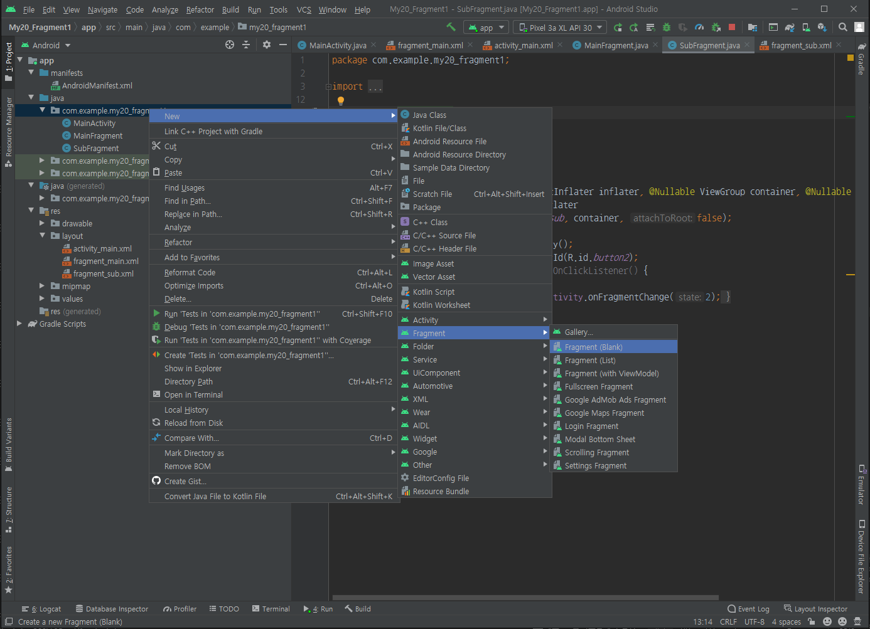
프래그먼트 만들기
New – Flagment - > Fragment(blank)로 새로 Flagment를 만듬

Slide 6
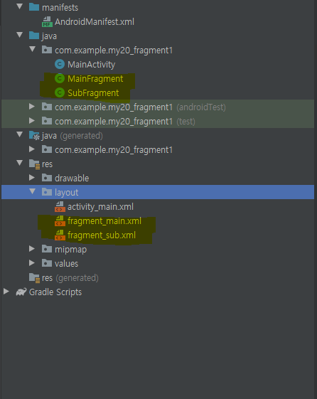
프래그먼트 만들기
.java 파일과 .xml파일이 생성되는것을 확인할수있다.

Slide 7
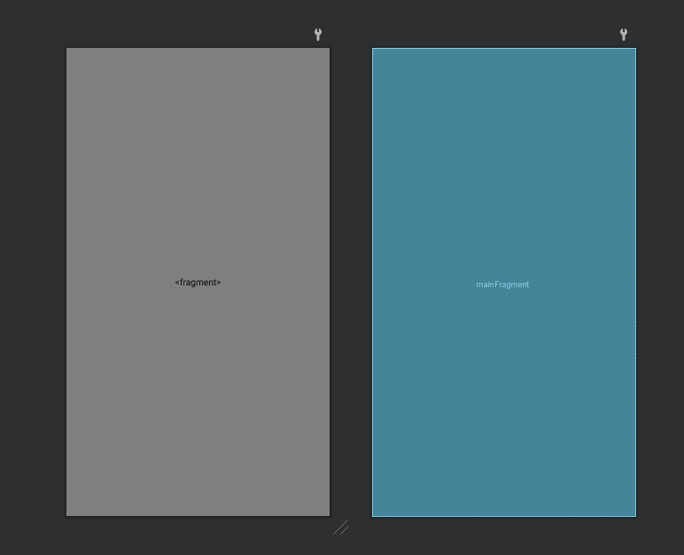
프래그먼트 만들기
MainActivity 화면 구성

Slide 8
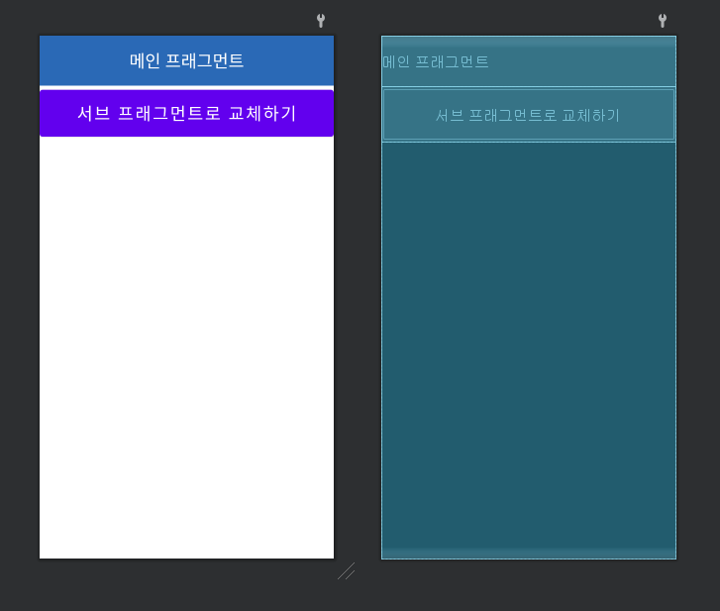
프래그먼트 만들기
Main_Flagment 화면 구성

Slide 9
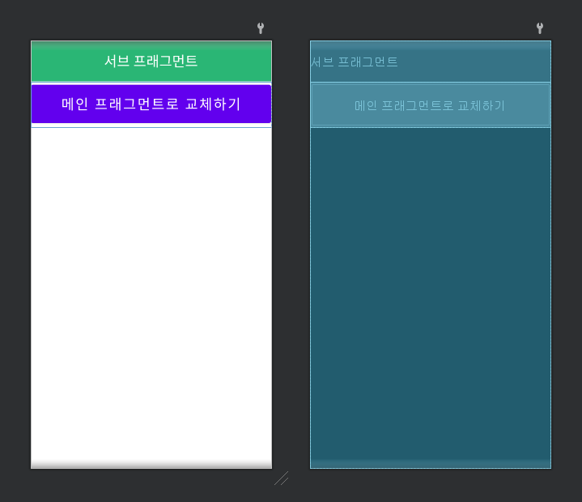
프래그먼트 만들기
Sub_Flagment 화면 구성

Slide 10
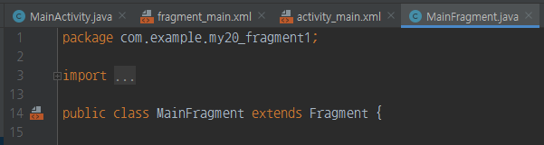
프래그먼트 만들기
프래그먼트 만든 후 코드 확인
- 프래그먼트가 상속됨 확인 oveeride 메소드들을 확인

Slide 11
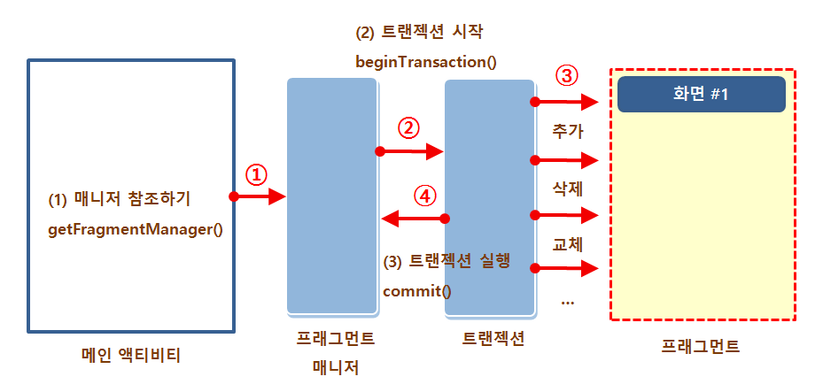
프래그먼트 만들기
코드에서 프래그먼트 추가하기 (계속)
- 프래그먼트가 액티비티의 프래그먼트 매니저를 통해 의사소통하는 방식

Slide 12
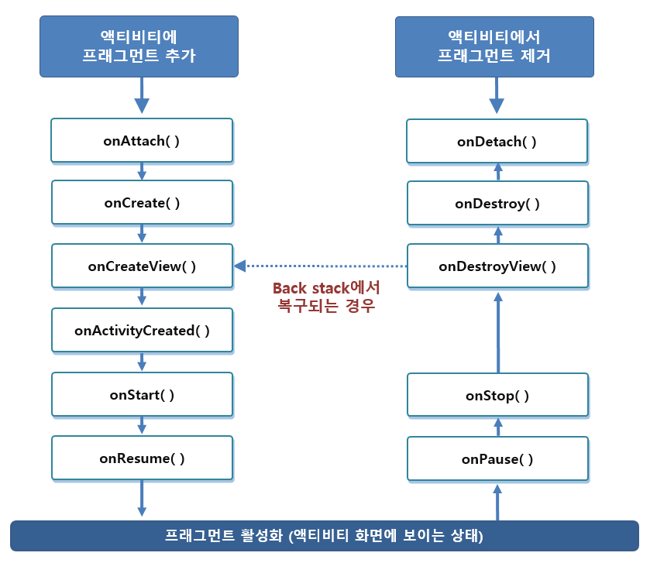
프래그먼트 만들기
프래그먼트의 수명주기
- 독립적인 상태 유지를 위해 수명주기 메소드를 제공함

Slide 13
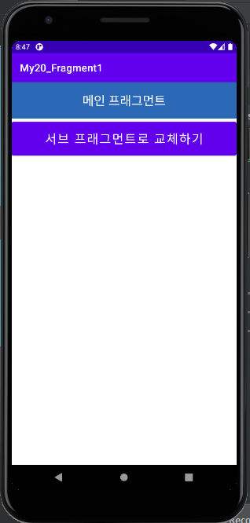
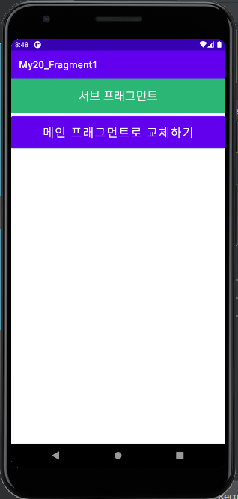
프래그먼트 만들기
앱 실행 결과
- 프래그먼트 안의 버튼 클릭 시 액티비티를 통해 프래그먼트 전환

